Slide 1
Recolección Censal
Capacitación Censo de Población y Vivienda
2024

Slide 2



Objetivos
Presentar las etapas y características del proceso de Recolección Censal.
Generar una compresión general de lo que involucra el CPV 2024 y la importancia de tu rol en el proceso.

Slide 3
Contenidos
01.
La recolección censal
02.
Modalidades de Recolección
03.
Cuestionario Censal

Slide 4
01.
La Recolección Censal

Slide 5






¿Qué es la recolección censal?
01.
Corresponde a los diferentes procesos que se implementan para llevar a cabo el Censo de Población y Vivienda 2024, con el propósito de censar a todas las viviendas, hogares y residentes habituales del país.

Slide 6
02.
Modalidades de Recolección

Slide 7



¿Cómo se recolecta la información en Censo?
03.
Cuestionario aplicado en DMC
Censo en Línea
Cuestionario en Papel

Slide 8
04.
La Recolección Censal
Recolección con Dispositivo Móvil de Captura (DMC)
Corresponde a un smartphone que alberga el aplicativo Interviewer Survey Solutions, que contiene el Cuestionario Censal.
A su vez, corresponde a la principal modalidad de entrevista censal y recolección de información de viviendas y personas que se utiliza durante todo el proceso.

Slide 9
05.
Modalidades de Recolección
Censo en Línea
Corresponde a una forma alternativa para censar a viviendas y personas.
Se realiza previa entrega de una invitación y código de acceso por parte de un o una censista.
Este auto registro se efectúa a través de una plataforma web, por las personas que residen en la vivienda.
Actualmente se puede acceder al código de censo en línea llamando al Fono Censo 1525.

Slide 10
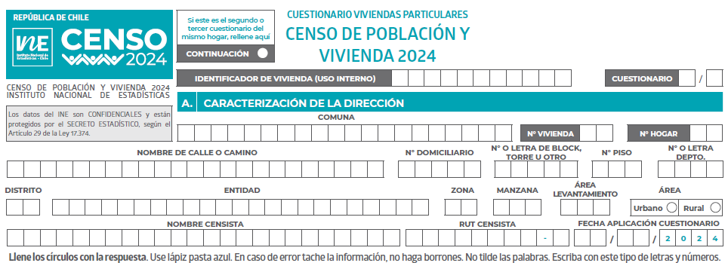

06.
Modalidades de Recolección
Cuestionario en papel
Corresponde al uso de cuestionarios censales en formato papel y es una modalidad que se activa solo en caso de contingencias (Por ejemplo, en áreas de difícil acceso.
Su uso debe ser autorizado por el nivel central con previa justificación de la situación que amerite su aplicación.

Slide 11
03.
Cuestionario Censal

Slide 12







¿Qué es el Cuestionario Censal?
08.
Es el instrumento en el cual se registra la información de las direcciones, viviendas, hogares y personas a partir de la aplicación de preguntas, enunciados e instrucciones dispuestos en el mismo. Está conformado por los siguientes módulos:
Hoja de Ruta (HDR)
HDR A: Caracterización de direcciones
HDR B: Acceso
HDR C: Indagación
HDR D: Datos de contacto
HDR E: Interrupción de la entrevista
HDR F: Agendamiento de cita
HDR G: Vinculación código censo en línea
HDR H: Fecha y hora de término
HDR I: Resumen de visita
Datos de la vivienda
Identificación de hogares
Datos del hogar
Registro de persona residentes en el hogar
Datos de las personas

Slide 13
¿Alguna pregunta o comentario?

Slide 14
¡Muchas gracias!

